Slide 1

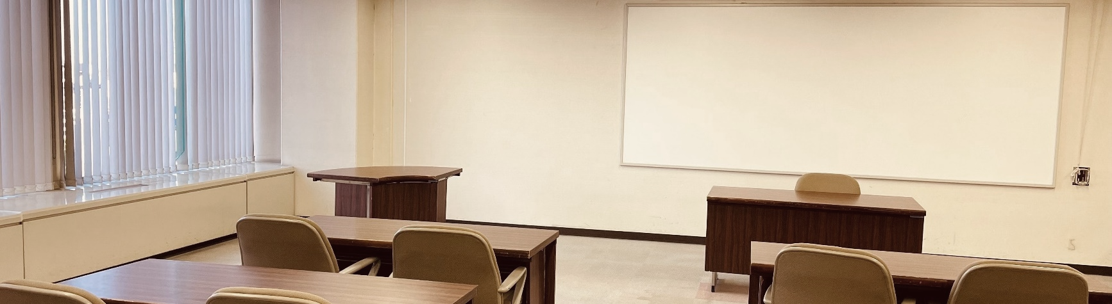
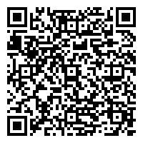
参加無料
日時
2026.2.13（金）
13:30～16:40（受付開始13:00～）
会場
エル・おおさか 本館11階 セミナールーム（大阪市中央区北浜東3-14）
※Osaka Metro谷町線・京阪電鉄「天満橋駅」より西へ300m
※Osaka Metro堺筋線・京阪電鉄「北浜駅」より東へ500m
対象
障がい者雇用に取り組む府内企業
（人事・労務担当者等）
定員
30名程度（申込先着順）
はじめての
障がい者雇用セミナー
これから障がい者雇用をはじめる企業やはじめて障がい者雇用に携わる企業の人事・労務担当者等向けに、障がい者雇用の基本についての講義と、障がい者雇用の選択肢を広げる参考にしていただくため、テレワークを活用し障がい者を雇用している企業の事例紹介などを行います。ぜひご参加ください。
はじめての
障がい者雇用セミナー
～プログラム～
▸「障がい者雇用の基本」
大阪府障がい者雇用促進センター 上席調査役 松田 達久
▸大阪市職業リハビリテーションセンター
ICTテレワーク科の訓練内容・就職事例の紹介
大阪市職業リハビリテーションセンター
株式会社ルートゼロ 取締役 橋本 將 氏
▸テレワークを活用し障がい者を雇用している企業の事例紹介
株式会社スタッフサービス・クラウドワーク
エリア統括部 ゼネラルマネージャー 酒本 速男 氏
エリア統括部 近畿エリア推進課 マネージャー 鍋内 和博 氏
主任 野津 恵美子 氏
《申込方法》 2026.2.10（火）までに「大阪府行政オンラインシステム」よりお申込みください。
（URL）https://lgpos.task-asp.net/cu/270008/ea/residents/procedures/apply/ded01416-4891-4ce1-9dd3-a63973b167ad/start
（二次元コード）
■申請完了の旨の画面が出れば、正常に受付できています。受付完了時にメールは届きません。
■お申し込みいただいた個人情報は、本セミナーの運営にのみ利用させていただきます。
■手話通訳が必要な場合や車椅子で参加される場合等は、事前にお申し出ください。
■インターネットによる申し込みが難しい場合は、下記「参加申込書」に記入のうえ、
FAXまたはE-mailでお申し込みください。
大阪府 障がい者雇用セミナー
検索
「はじめての障がい者雇用セミナー」（2026.2.13）参加申込書
企業名
所在地
連絡先 | TEL | FAX
所属・役職
参加者氏名
E-mail
配慮事項
主催：大阪府 問合せ先 大阪府障がい者雇用促進センター
（大阪府 商工労働部 雇用推進室 就業促進課 障がい者雇用促進グループ）
TEL 06-6360-9077 FAX 06-6360-9079
E-mail shugyosokushin-g04@gbox.pref.osaka.lg.jp
Notes:
1

